Slide 1



OSMOS- OSallistava MOnikulttuurinen
Sosiaaliohjaus –projekti v. 2009 – 2011
Metropolia ammattikorkeakoulun sosiaalialan koulutusohjelman ja
Helsingin kaupungin Itäisen perhekeskuksen
yhteistyöprojekti

Slide 2
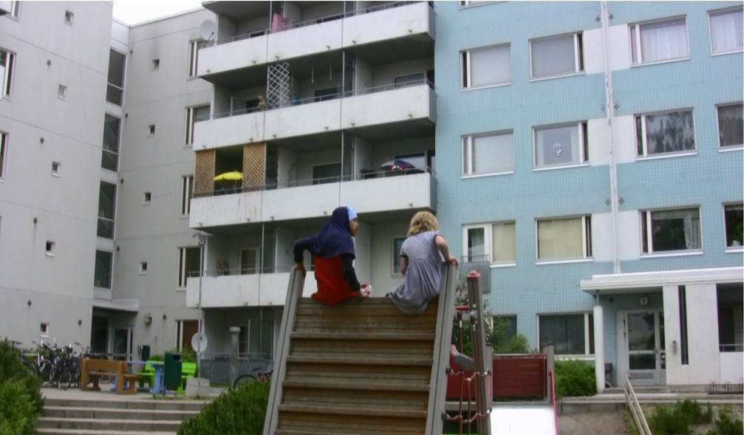
Projektin keskeiset tavoitteet
monikulttuurisen sosiaaliohjauksen kehittäminen sekä ammattikorkeakoulun sosiaalialan koulutuksessa että perhepalveluissa
ammattikorkeakoulun ja työelämän yhteiskehittelyyn perustuvat työmallit ja rakenteet
valmistuvien opiskelijoiden entistä tehokkaampi rekrytoituminen monikulttuuriseen työhön

Slide 3
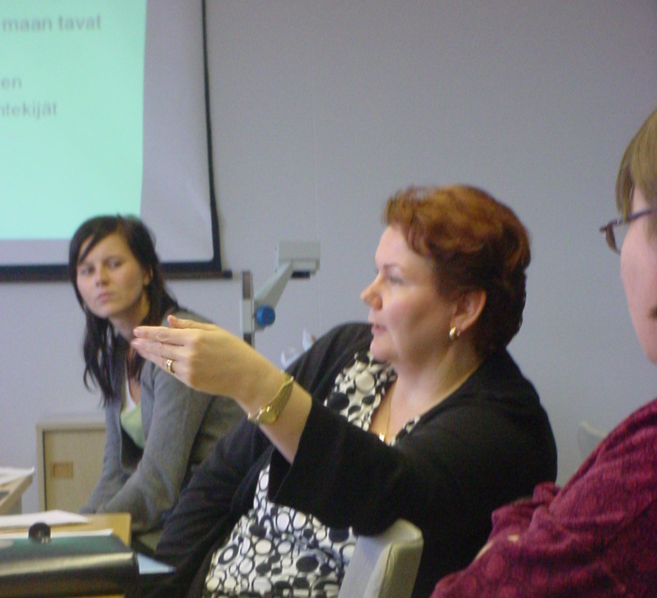
Keskeiset työkalut tavoitteisiin pääsemiseksi
sosiaalialan koulutusohjelman monikulttuurisuuteen ja sosiaaliohjaukseen liittyvien opintojaksojen oppimistehtävien, harjoittelujen ja opinnäytetöiden integroiminen kiinteästi Helsingin Itäisen perhekeskuksen monikulttuuriseen työhön.
kehittävän työntutkimuksen viitekehykseen niveltyvä, kuukausittain kokoontuva ’oppimislaboratorio’-toiminta
3 seminaaria
Benchmarking matkat Hollantiin ja Ruotsiin
monikulttuurista sosiaaliohjausta käsittelevä julkaisu ammattikorkeakoulun ja sosiaalialan työntekijöiden käyttöön

Slide 4
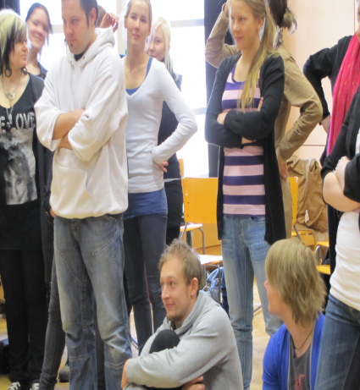
Integroitu opetus
Opintojaksojen aikana opiskelijat ovat haastatelleet oppimistehtävänään varhaisen tuen monikulttuurisia asiakasperheitä sekä lastensuojelun työntekijöitä etsien perheiden omia voimavaroja ja tuen tarpeita, järjestäneet alueellisen ’ Meidän Mellunmäki’ – toimintapäivän ja tehneet varhaisen tuen asiakkaille konkreettisia palveluohjaustekoja.
interkulttuurisuus ja antirasismi opintojakson yhteydessä on järjestetty yhteisiä teemaseminaareja opiskelijoille ja kentän työntekijöille
Lisäksi projektiin on liittynyt useita harjoittelun ja opinnäytetöiden tekijöitä.
Kentän asiantuntijat ovat käyneet kertomassa työstään
oppitunneilla

Slide 5
Oppimislaboratorio yhteiskehittelyn areenana
Kerran kuukaudessa kokoontuvissa laboratorio –istunnoissa on analysoitu opintojaksojen aikana kerättyä materiaalia, tutkittu ja analysoitu monikulttuurisen sosiaaliohjauksen tämän hetken ristiriitoja ja haasteita, suunniteltu ja pilotoitu uusia kokeiluja, joita tullaa arvioimaan
Oppimislaboratoriotyöskentelyssä käytetään psykologian laitoksen (tutkija Jiri Lallimon) avustamana avointa verkkovälitteistä työskentelyalustaa - KPE-ympäristöä (Knowledge practices environment)

Slide 6

Laboratorio työskentelyn sykli 2009 - 2010
Orientaatio
Nykytilan analyysi
ristiriitojen
analyysi
Uusien ratkaisujen etsiminen
pilottien
kehittely
ja kokeilu
uusien käytäntöjen
juurruttaaminen ja levittäminen
2009
2010
oppilastöiden
materiaali
peiliaianeisot
verkostointi

Slide 7
Syksy 2010 - pilotoinnin aikaa
Pilotit
Mentorointi
Vanhempain voimavararyhmä
Lasten voimavararyhmä
AMK:n ja työelämän yhteistyö
Opetusklinikka toiminnan malli

